Slide 1
Федеральное государственное бюджетное образовательное учреждение высшего образования
«Владимирский государственный университет
имени Александра Григорьевича и Николая Григорьевича Столетовых»
КУРСОВОЙ ПРОЕКТ
Проектирование и разработка мобильного приложения
«Выбор подарков для друзей»
Выполнил: студент гр. ИСТ-114
Гарькин К.А.
Принял: к.т.н. Салех Х.М.

Slide 2
Содержание
01
Цели и задачи проекта
Инструменты и технологии
02
03
Проектирование и реализация
Выводы
04

Slide 3
Цели и задачи проекта
Разработать мобильное приложение для подбора релевантных подарков к конкретному случаю. Управление осуществить с помощью пользовательского интерфейса, а также с помощью жестов.
провести проектирование системы
сформировать основные требования к системе
реализовать серверную часть приложения
изучить предметную область
реализовать клиентскую часть приложения

Slide 4
Диаграмма прецедентов

Slide 5
Нефункциональные требования
Архитектура: Android
Язык программирования: Java
Среда разработки: Android Studio
СУБД: SQLite
.
.
Все служебные данные хранятся в базе данных последней версии
Пользователь не должен иметь прямой доступ к данным, хранящимся в БД
Время отклика программы и элементов управления должно быть минимально
Каждый жест и элемент управления тем или иным режимом должен быть интуитивно понятен пользователю

Slide 6
Диаграмма последовательности

Slide 7
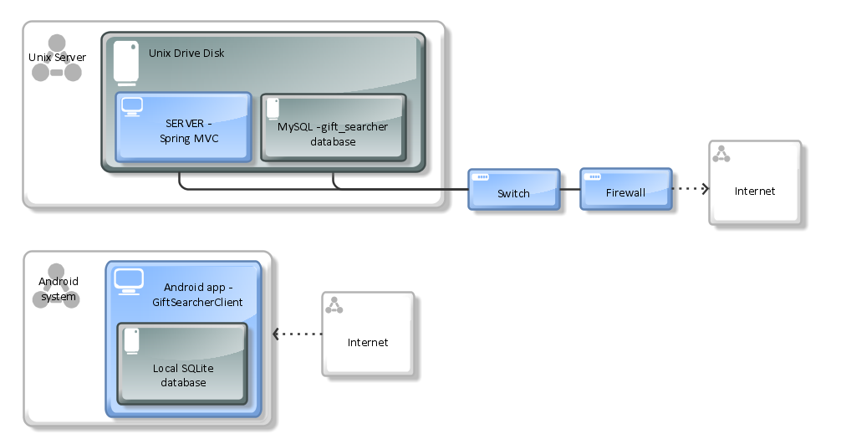
Диаграмма развертывания

Slide 8
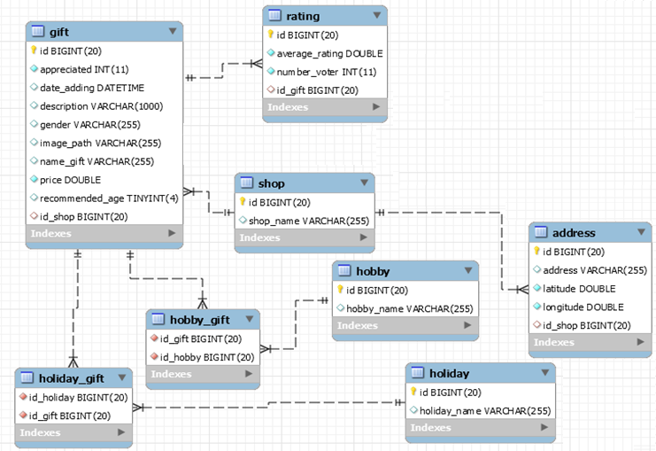
Схема БД

Slide 9
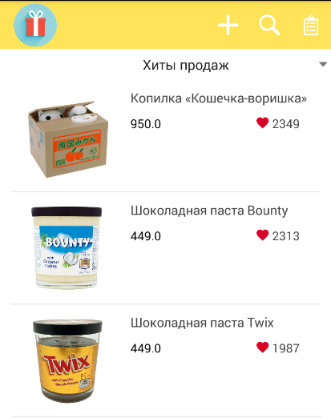
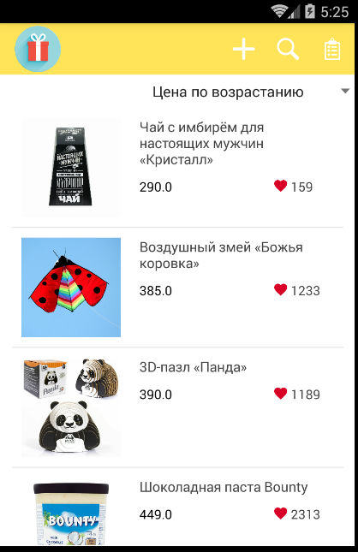
Пользовательский интерфейс
Хиты продаж
Цена по возрастанию

Slide 10
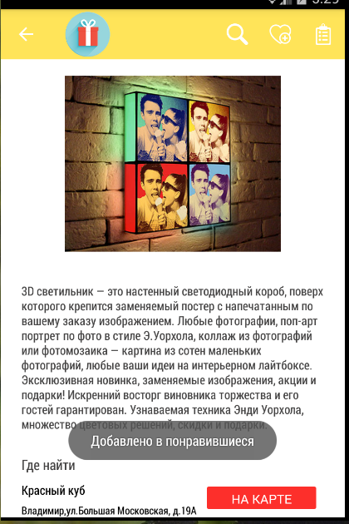
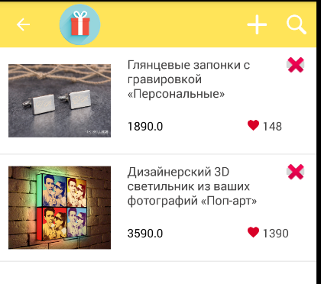
Пользовательский интерфейс
Избранное
Просмотр отдельного подарка и добавление его в «Избранное»

Slide 11
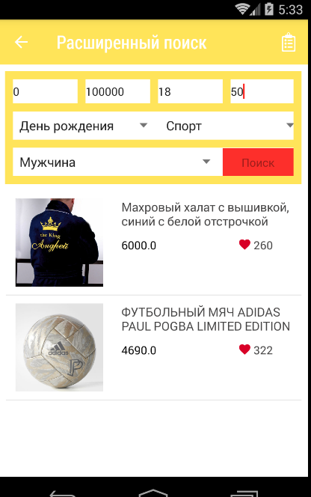
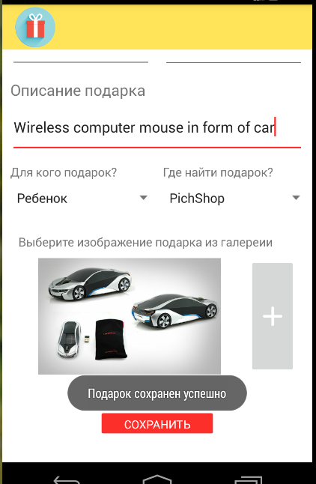
Пользовательский интерфейс
Расширенный поиск
Добавление нового подарка

Slide 12
Выводы
Разработано мобильное приложение для подбора релевантных подарков
к конкретному случаю
изучена предметная область
реализована серверная и клиентская части приложения
COMPLETE &
SUCCESS
осуществлено проектирование системы
сформированы основные требования к системе

Slide 13

Перспективы развития приложения
реализовать
функцию «Электронного магазина»
(чтобы у пользователей была возможность автоматически купить товар)
сделать кроссплатформенным (чтобы расширить клиентскую базу пользователей)
ввести
систему авторизации
(в том числе авторизацию через социальные сети)

Slide 14
Список источников
Официальный сайт для разработчиков Android, [Электронный ресурс], доступ по ссылке: https://developer.android.com/develop/index.html.
Пол Дейтел, Харви Дейтел, Александер Уолд – «Android для разработчиков» 3-е издание, 2016 год
The Busy Coder's Guide to Android Development – CommonsWare : Version 8.8, 2017 - https://commonsware.com/Android/
.
Брайан Харди, Билл Филлипс,Крис Стюарт, Кристин Марсикано. Программирование под Android. 2-е издание – 2016 [Электронный ресурс] - https://vk.com/doc291466009_441195688
Томаш Нуркевич, Бен Кристенсен Реактивное программирование с использованием RxJava. — М.: ДМК Пресс, O'Reilly, 2017. — 358 с.

Slide 15

Спасибо за внимание!

